Slide 1
QY行业无人机方案

Slide 2
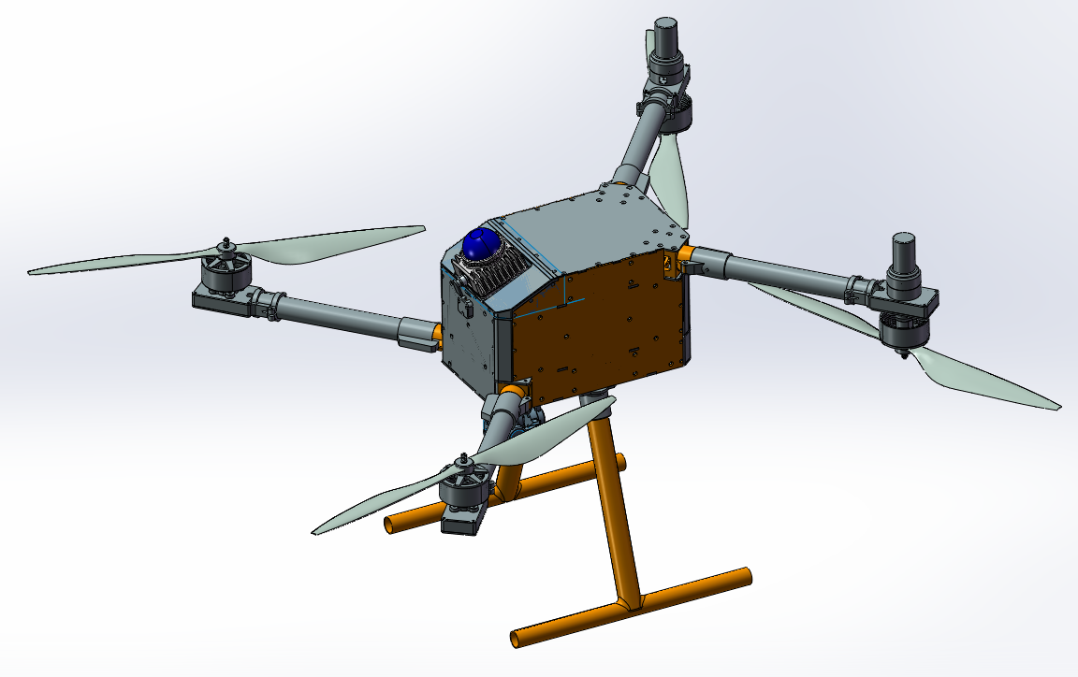
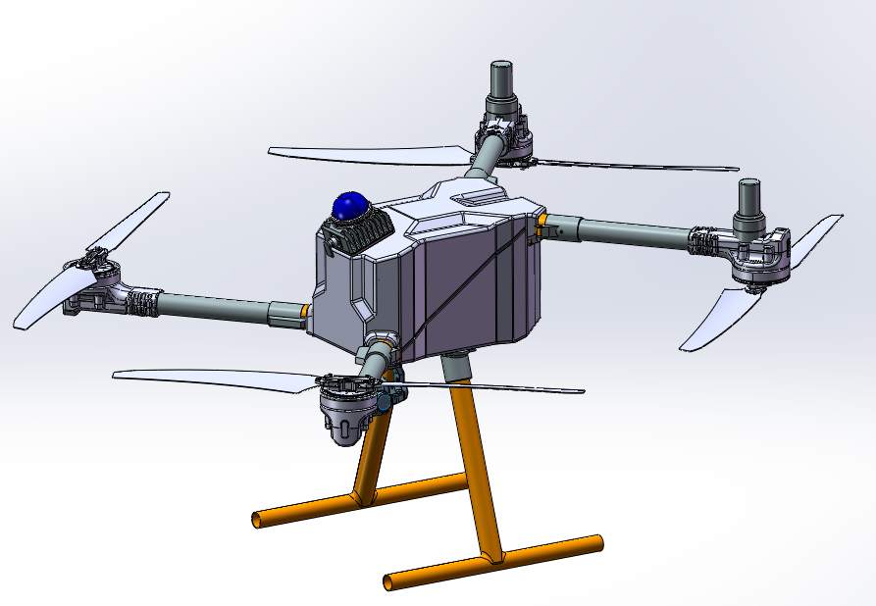
方案内容
动力组，电池组不变，优化结构
或使用新动力组电池组优化性能
优化机身结构
优化航电和线束布局

Slide 3
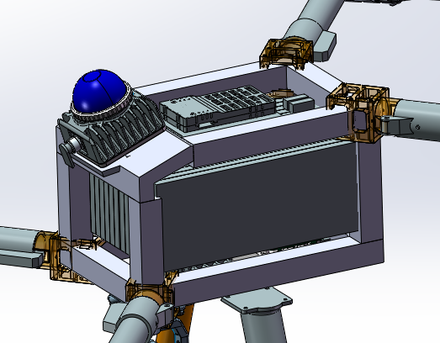
机身主体结构
机身采用铝管框架主体
脚架设计快拆

Slide 4
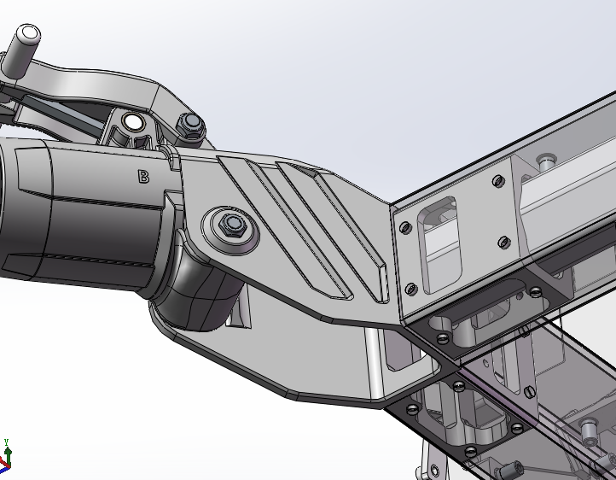
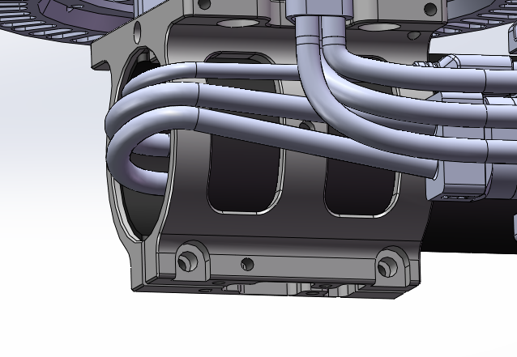
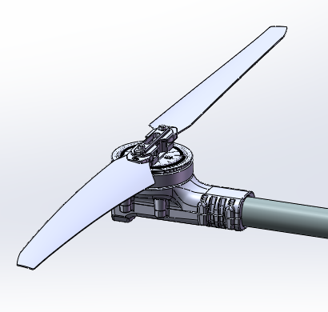
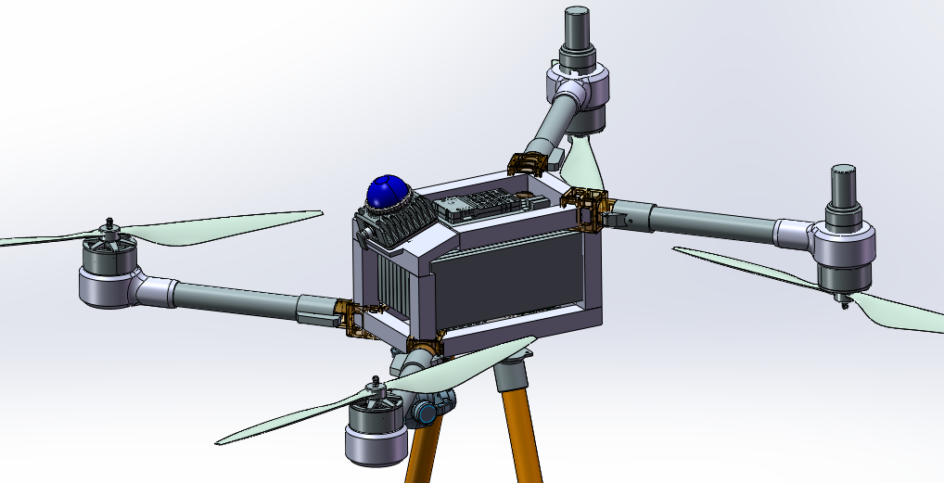
机臂结构
优化电机座结构
折叠件结构
或使用一体动力组

Slide 5
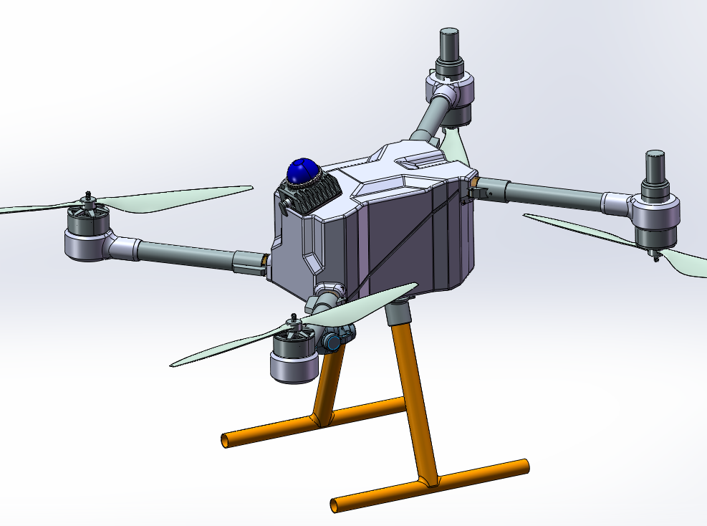
外壳方案和外观
使用注塑外壳
外壳上下拆分

Slide 6
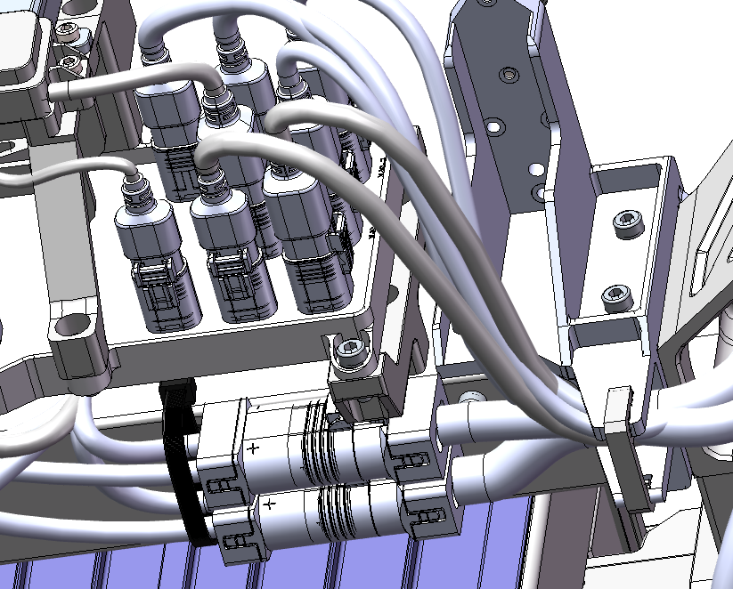
优化线束
使用防水连接器
优化走线等

